Slide 1
Kaizen - Gestão de serviços de helpdesk baseado nas boas práticas do ITIL
Bruno dos Santos Rodrigues
Nayane Araujo Fontes

Slide 2
Helpdesk
O que é um Helpdesk?
Importância do Helpdesk para a organização.
Como é feito hoje.

Slide 3
Problemas do helpdesk
Falta de controle na fila de prioridades no atendimento ao chamado;
Identificar gargalos na infraestrutura e nos sistemas;
Duplicidade de chamado.

Slide 4
O que fazer?
Prioridade por categoria;
Prioridade por chamado;
Para reduzir o índice de duplicidade de chamados, o técnico do helpdesk deve ter acesso rápido e prático aos chamados abertos;
devem existir relatórios que relacionem cada ativo à quantidade de chamados abertos.

Slide 5
ITIL - INFORMATION TECHNOLOGY INFRASTRUCTURE LIBRARY
O que é ITIL?
Livros do ITIL
Onde está o helpdesk no ITIL

Slide 6
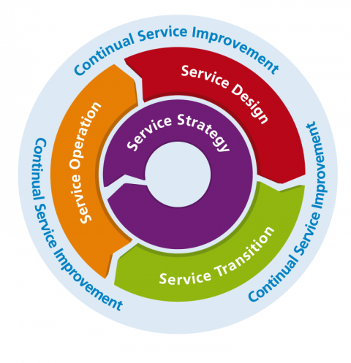

Slide 7
KAIZEN - GESTÃO DE SERVIÇOS DE HELPDESK

Slide 8
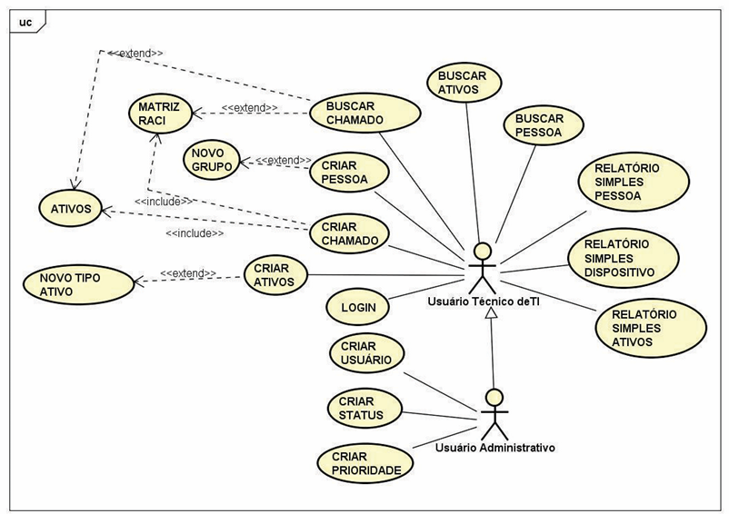
Caso
de Uso

Slide 9
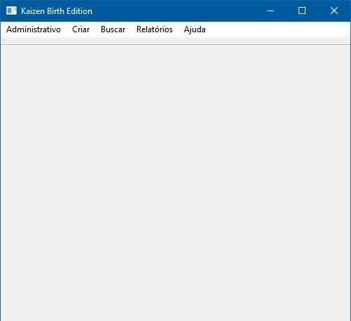
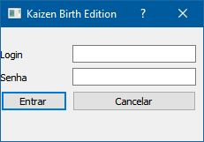

Slide 10
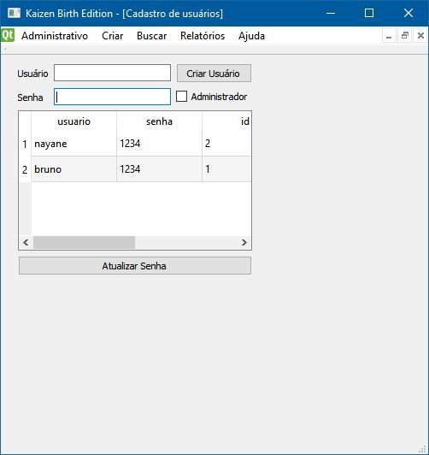
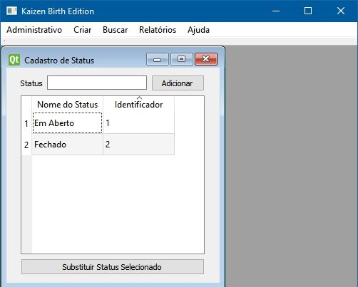

Slide 11
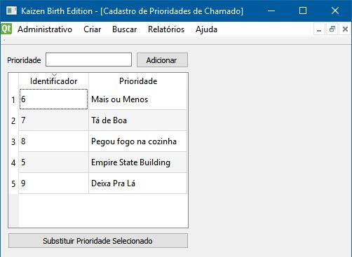

Slide 12
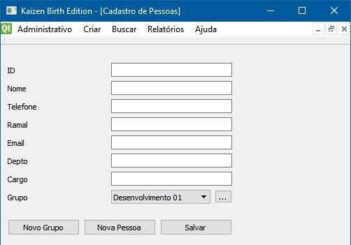
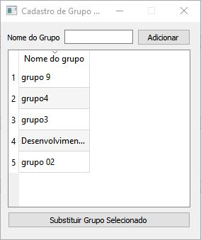

Slide 13
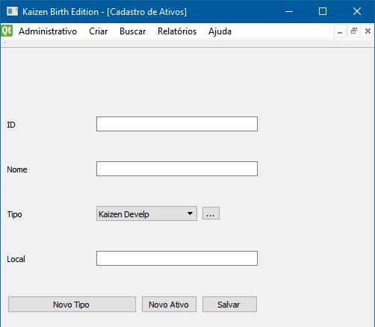
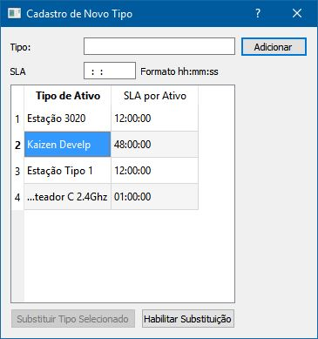

Slide 14
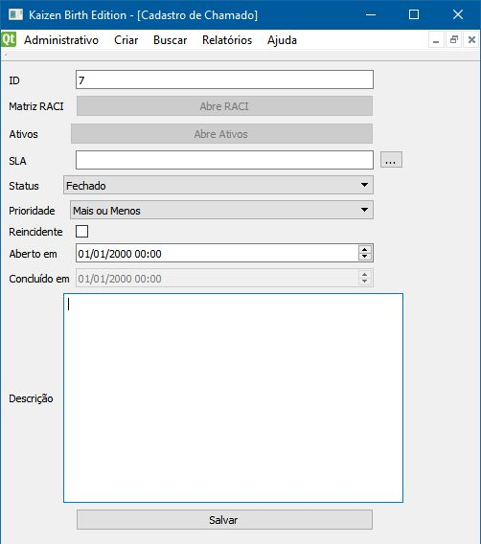

Slide 15
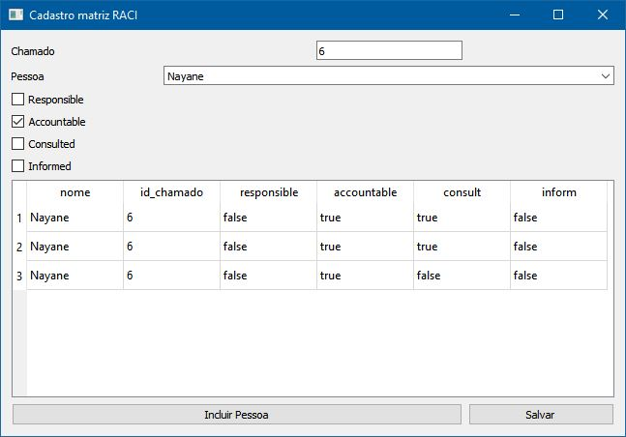

Slide 16
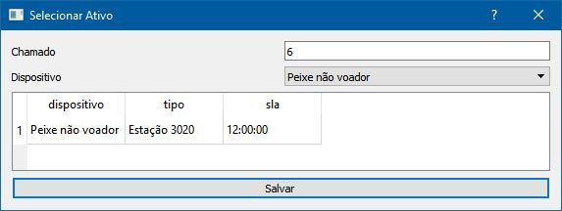

Slide 17
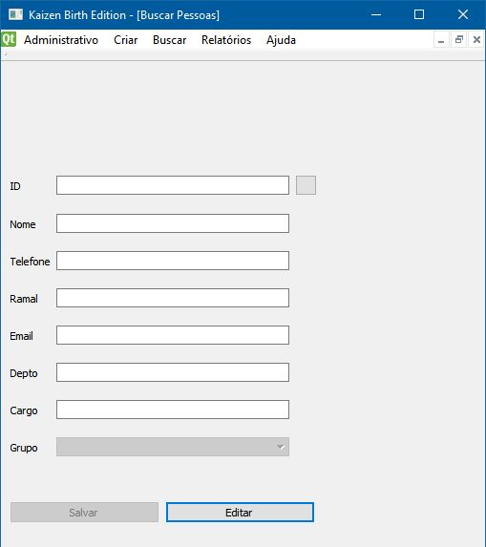
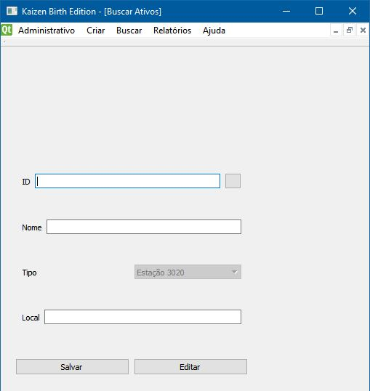

Slide 18
TRABALHOS FUTUROS
busca heurística pelos chamados abertos e fechados ;
customização;
não vai ter limitações para relacionar um chamado a outro ;
busca por outros campos.

Slide 19
Valeu manos!
AGRADECEMOS A PRESENÇA DE TODOS NESTE MOMENTO HISTÓRICO DA NOSSA VIDAS.
ATÉ BREVE !!! :D

